Slide 1
Авторская дидактическая игра –
«цветик шестицветик»

Slide 2
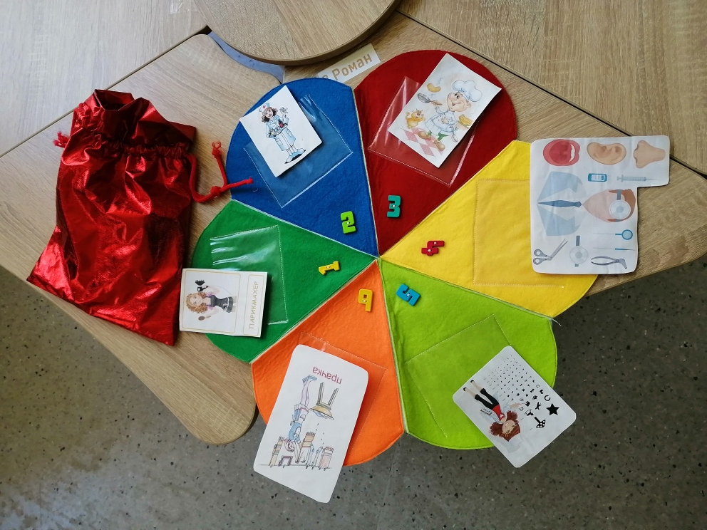
Изучаем профессии

Slide 3
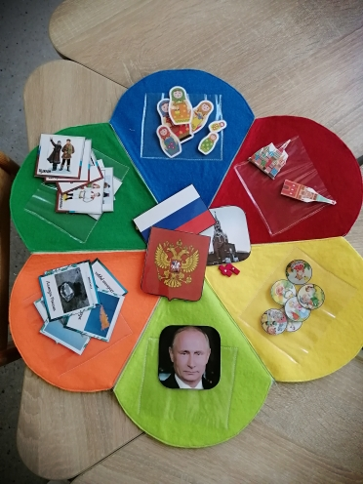
Официальные и неофициальные символы России

Slide 4
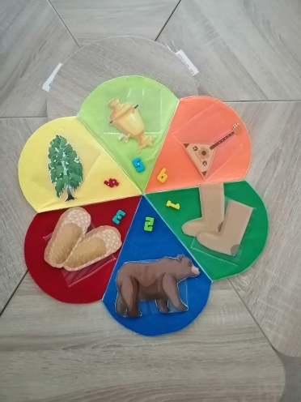
Неофициальные символы России

Slide 5
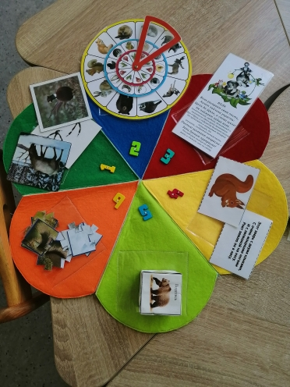
Изучаем повадки животных

Slide 6
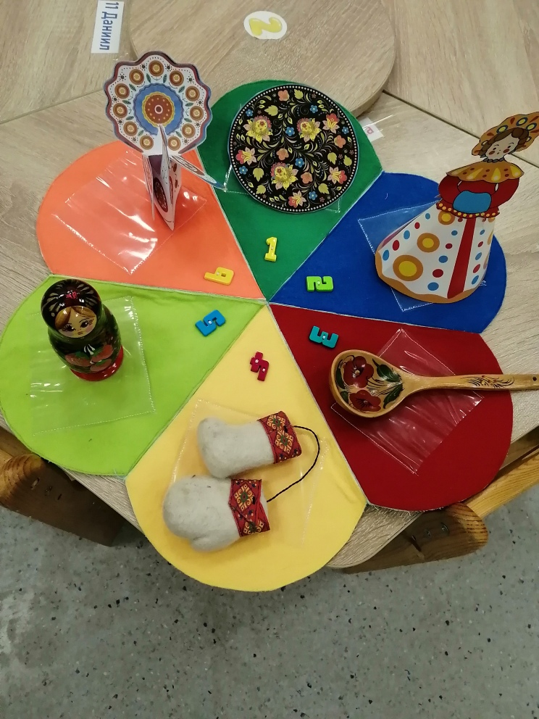
Народные промыслы

Slide 7
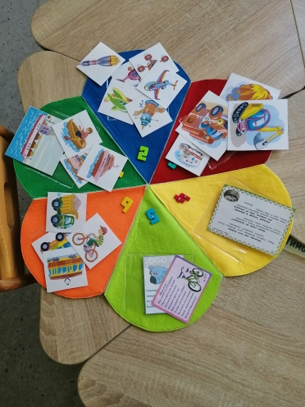
Знакомимся с транспортом

Slide 8
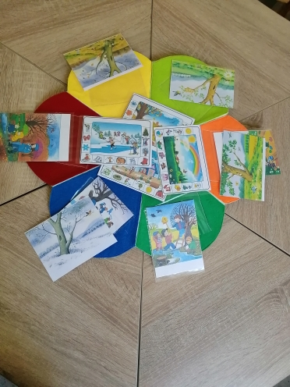
Изучаем сезонные изменения в природе

